Slide 1
КРАТКОСРОЧНЫЙ ТВОРЧЕСКИЙ ПРОЕКТ В СРЕДНЕЙ ГРУППЕ «МАМА – СОЛНЫШКОМОЕ»
ПОДГОТОВИЛИ ВОСПИТАТЕЛИ
МБДОУ БЕЛОЯРСКИЙ ДЕТСКИЙ САД
Курячих Е.Н.
Ковалева А.В.
Март 2018 год

Slide 2
Вид проекта: групповой, краткосрочный. Тип проекта: информационный, творческий. Участники проекта: воспитатели, дети средней группы, их родители. Место проведения: МБДОУ «Белоярский детский сад» Сроки проведения: 20 февраля – 6марта.

Slide 3
Актуальность проблемы: Мы привыкли принимать существующие праздники как само собой полагающееся, раз есть праздник, значит, нужно его отмечать, поздравлять, дарить подарки. При подготовке детей к празднику возник вопрос: «Откуда пришёл праздник? Почему именно 8 Марта?». Возникла идея провести подготовку к празднику в ходе осуществления проекта «8 Марта – международный женский день», познакомить детей с историей возникновения праздника и подготовить с детьми для милых мамочек и бабушек праздник и изготовить подарки своими руками.

Slide 4
Цель проекта: Расширение знаний детей о возникновении праздника 8 Марта, углубление знаний детей о роли мамы в жизни. Задачи проекта: Познакомить детей с историей возникновения праздника 8 Марта. Учить детей анализировать произведения о мамах. Развивать грамотную речь, при составлении описательного характера о мамах. Вызывать желание детей изображать в рисунке красивые цветы для мамы. Вызывать желание детей создавать подарки к празднику своими руками. Развитие мелкой моторики.

Slide 5
Подготовительный этап: Определение целей и задач проектной деятельности. Разработка стратегии реализации проекта Составление плана основного этапа Подбор литературных произведений о маме Подбор материала по теме «История возникновения праздника»

Slide 6
Основной этап: Рассматривание фотографий мам Знакомство с историей возникновения праздника Рассматривание книг о мамах Чтение произведения с дальнейшим анализом С.Тетерин стихи для детей «Будет мама очень рада», Моя любимая мама (стихи и рассказы), стихи о маме «Ты на свете лучше всех», «Моя мама лучше всех» Консультация для родителей «История возникновения праздника 8 Марта» Составление описательных рассказов «Моя Мама» Изготовление поздравительной открытки и подарка.

Slide 7
Заключительный этап: Оформление выставки рисунков детей «Портрет моей мамы» Оформления стенгазеты «Нарисую солнышко…..» Проведение совместного праздника с родителями «Мама солнышко мое».

Slide 8
Предполагаемый результат проекта: Построение грамматически правильной речи при составлении описательных рассказов. Результативное взаимодействие с родителями. Проведение совместного праздника с родителями «Мама – солнышко мое». Коллективная работа «Букет для милой мамы и бабушки» Открытки для мамочки и бабушки.

Slide 9
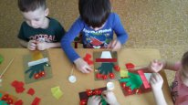
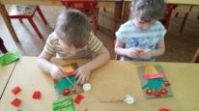
Изготовление открыток для мам и бабушек

Slide 10
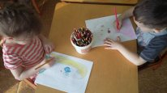
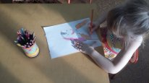
Рисование «Портрет моей мамы»

Slide 11
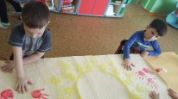
Коллективная работа по оформлению стенгазеты «Нарисую солнышко ….»

Slide 12
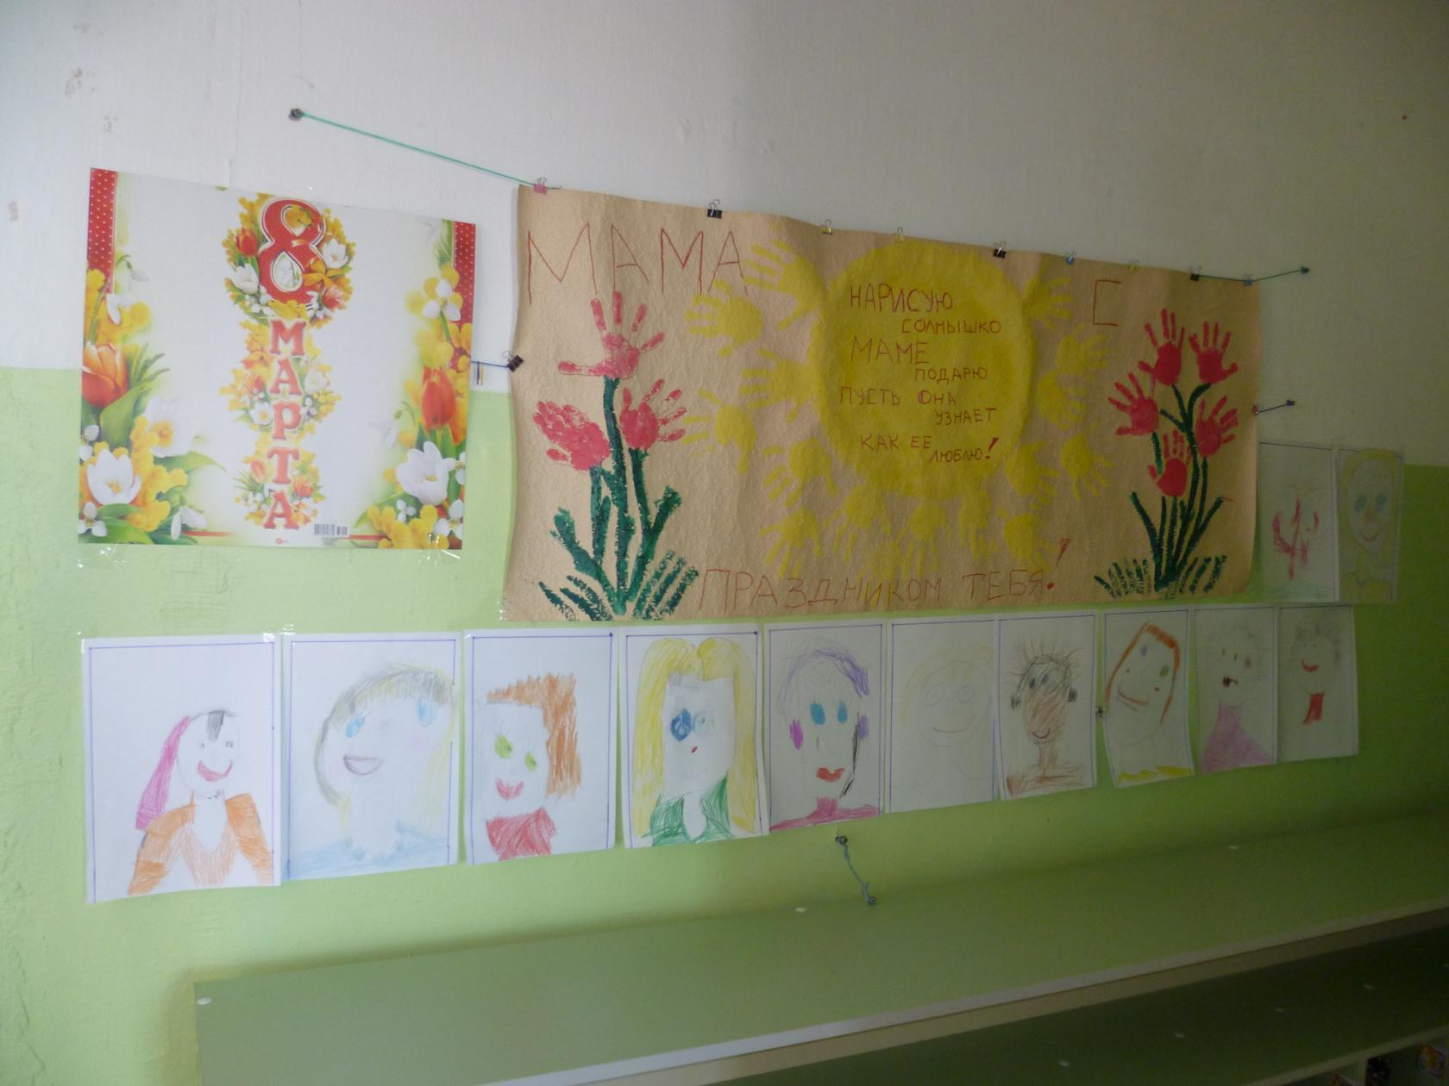
Выставка рисунков и стенгазеты.

Slide 13
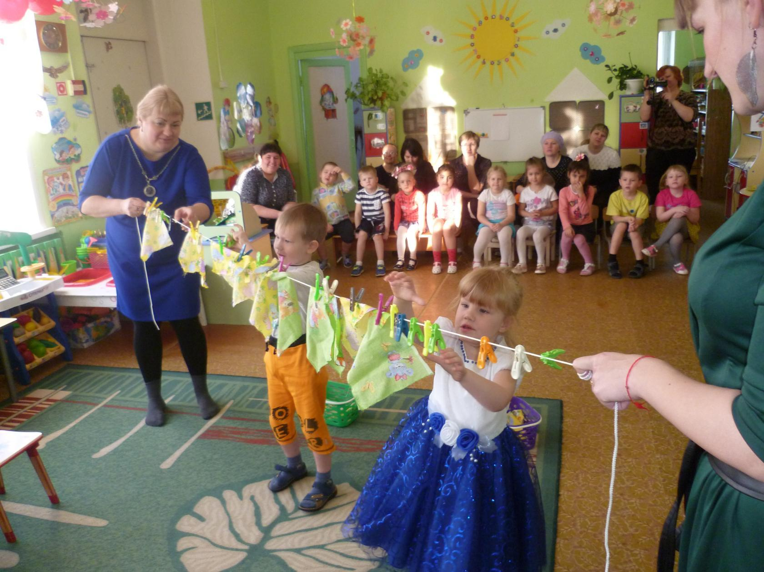
Совместный праздник с родителями «Мама солнышко мое»

Slide 14
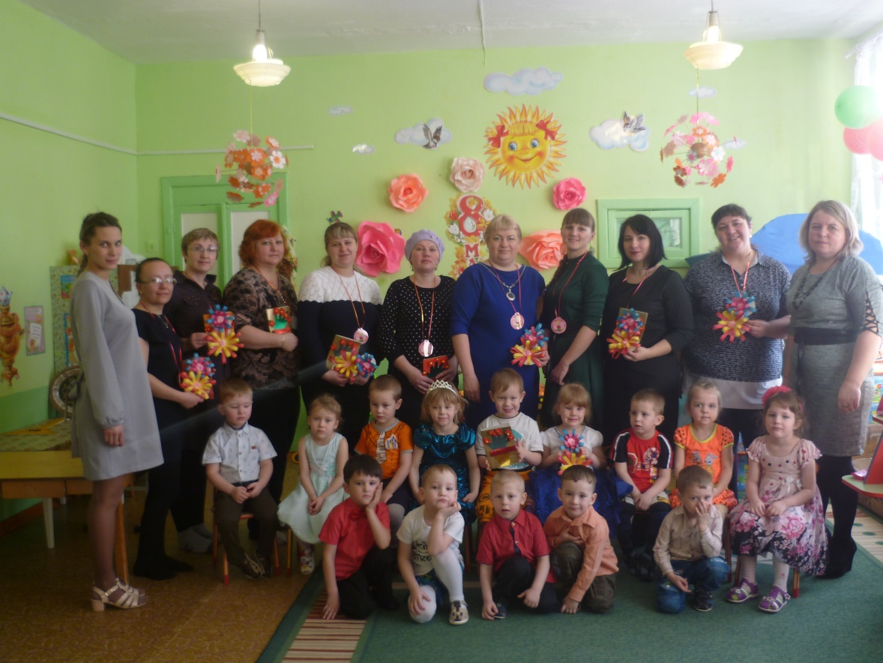

Slide 15
Этот проект значим для всех его участников: Дети: получили новые знания о происхождении праздника, узнали много новых произведений о самом близком для себя человеке - МАМЕ, научились составлять рассказы описательного характера о своей маме, порадовали своих мам творческими успехами, получили радость от совместно проведённого праздника. Педагоги: продолжение освоения метода проектирования – метод организации насыщенной детской деятельности, который дает возможность расширять образовательное пространство, придать ему новые формы, эффективно развивать творческое и познавательное мышление дошкольников. Реализуют задачу взаимодействия с родителями в совместной деятельности. Родители: получили новые знания, умения, проведения творческого времени со своим ребёнком при реализации проектной деятельности, получили подарки от своих детей, которые они создали своими руками.

